Slide 1
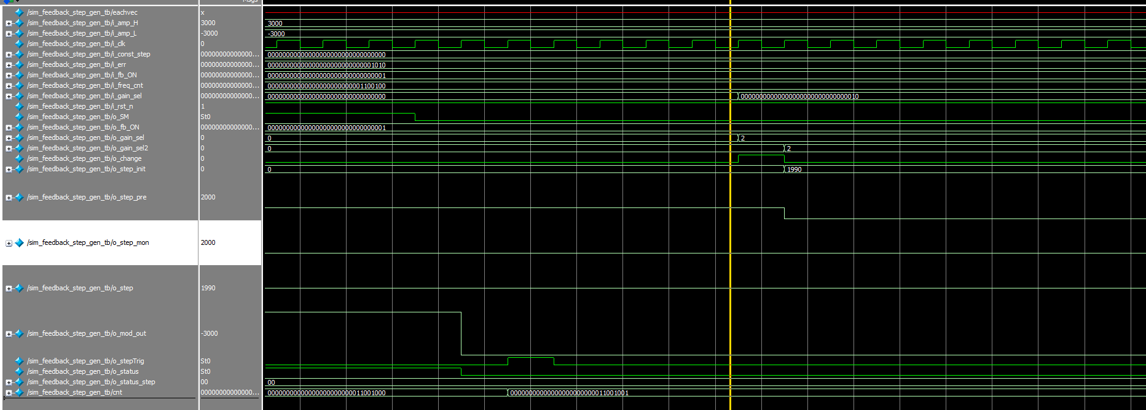
mod變換時一拍後step trig 變化
gain_sel變化時change立即反應，一拍後step_pre歸零，step_init紀錄舊的step值

Slide 2
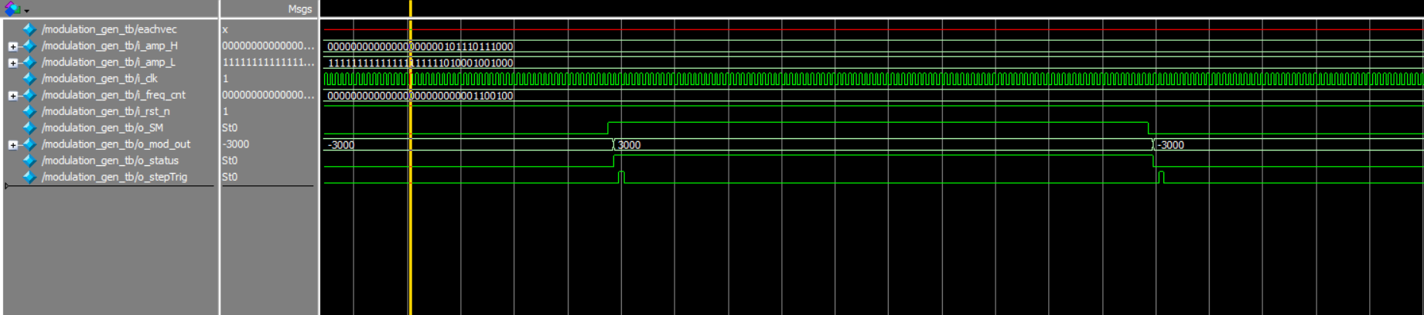
modulation gen
o_status 跟著 mod_out變化

Slide 3
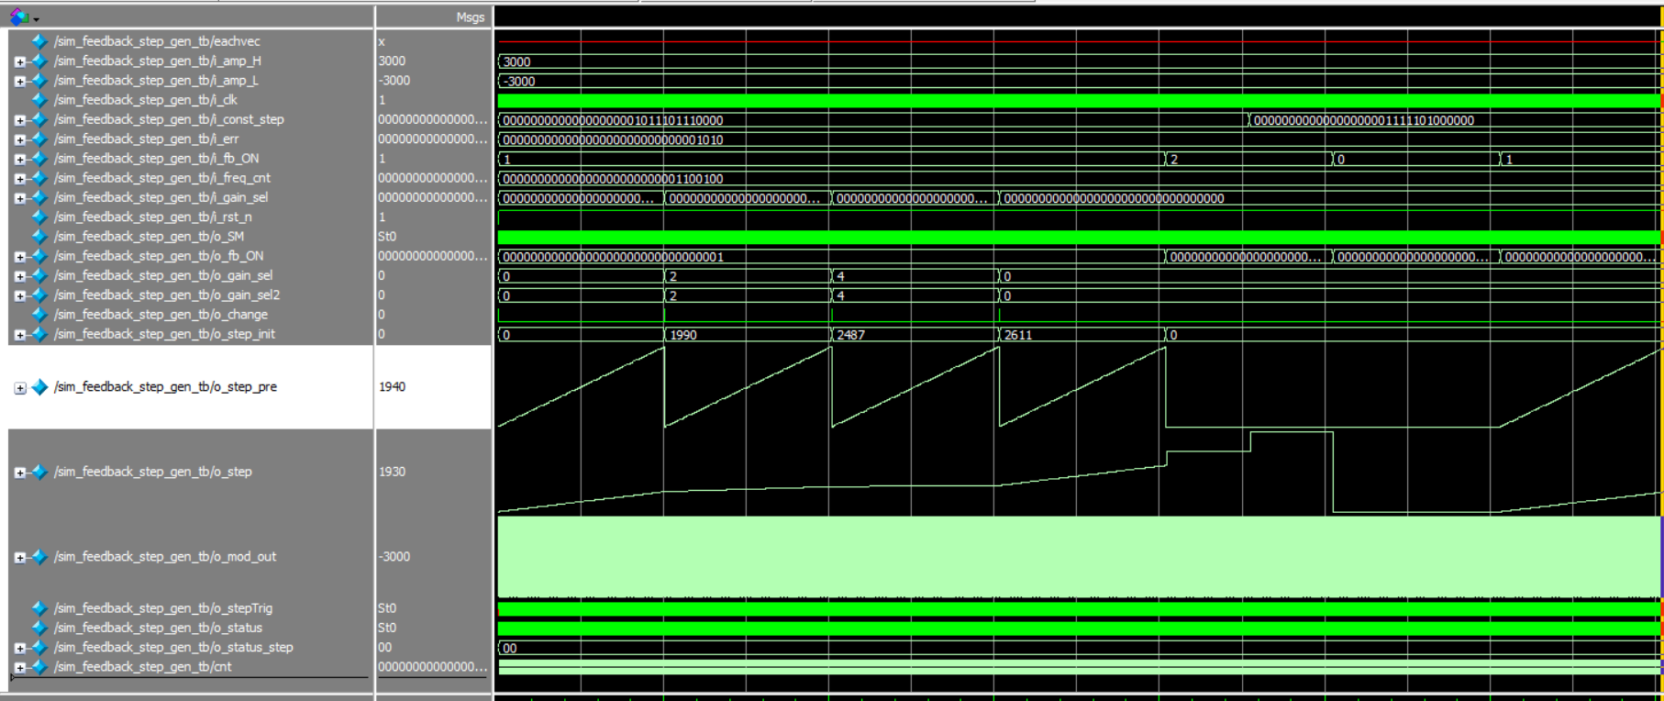
step在gain變化時是連續的

Slide 4
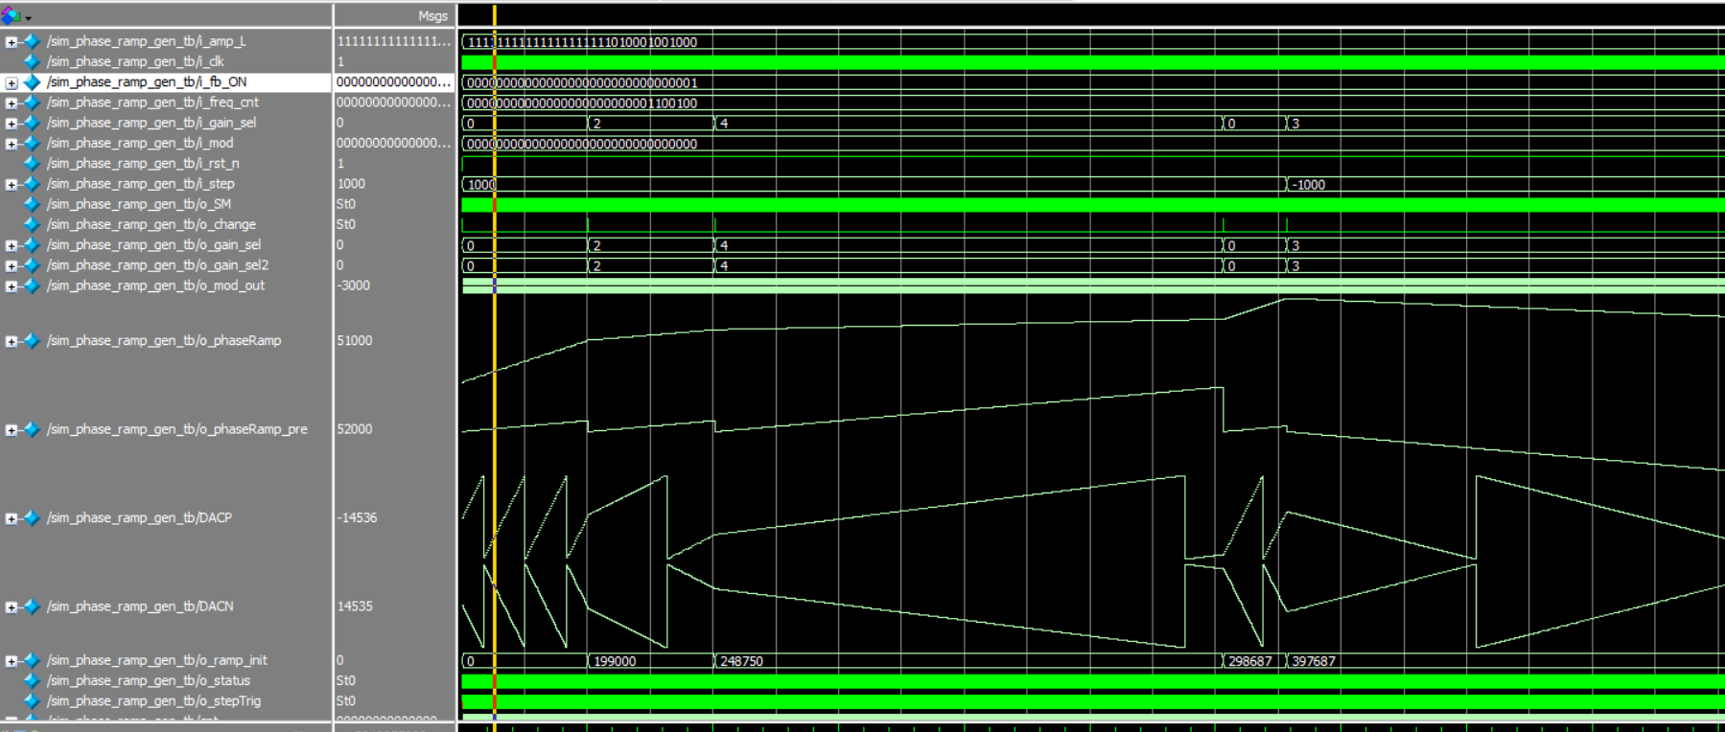

Slide 5
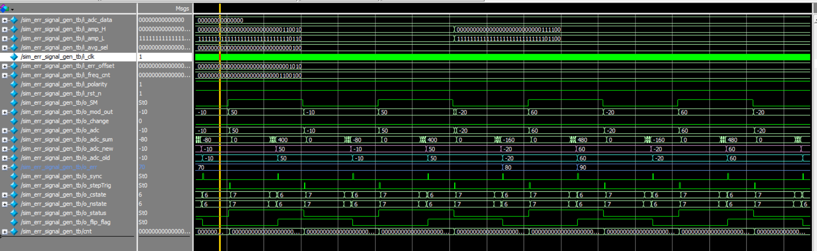
err signal gen
SYNC 同步於err產生時

